Slide 1

Yunus Emre
Salih Ahmet SEÇGİN
Teknopark İstanbul MTAL 10/B

Slide 2
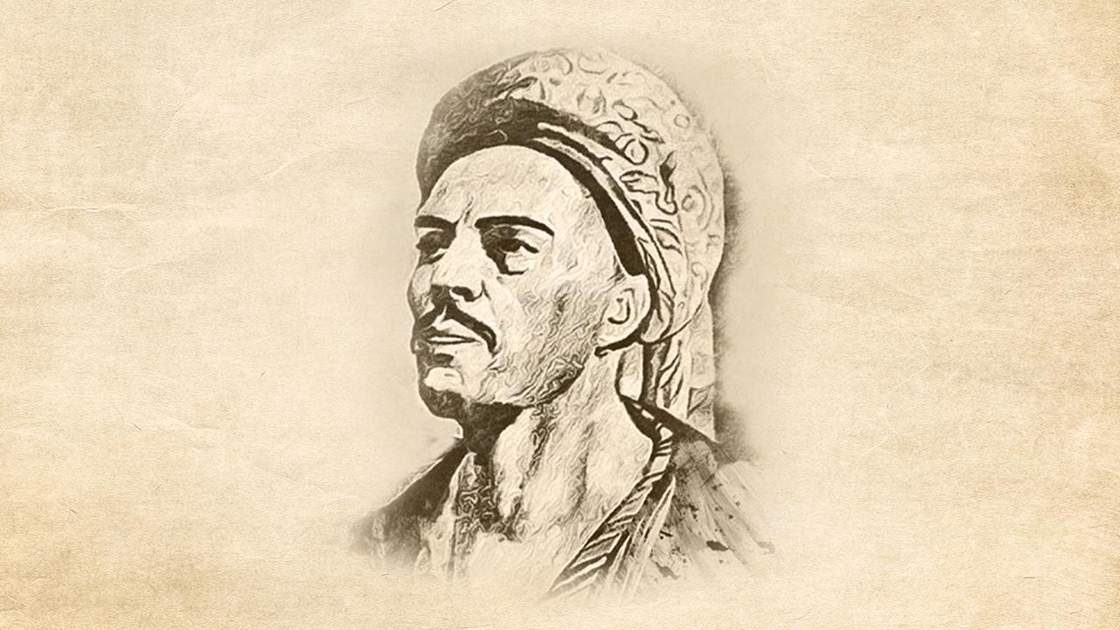
Yunus Emre Kimdir?
1238 ila 1328 yılları arasında yaşadığı düşünülen, Anadolu’da Türkçe şiirin öncüsü olan tasavvuf ve halk şairidir.
Yunus Emre’ye dair onlarca yazıt ve fikrin de desteklediği gibi kendisinin bu kadar tanınmasına sebep olan şey, Yunus’un bir sufi olmasıdır.
"Söze târîh yedi yüz yediydi, Yûnus cânı bu yolda fidîyidi."

Slide 3

Yunus Emre ve Molla Kasım
Yunus, 3000 şiir söylemiştir. Bu şiirlere, Molla Kasım adlı bir zahid şeriata ters düşmek gerekçesiyle karşı koyar.
Tabii ki bu olayın tarihi önemi bir yana, Molla Kasım ismi bir semboldür. Her tarihte, yeni veya değişik bir fikre sahip olanlara karşı çıkacak, yeniliğe kapalı insanların temsilcisidir Molla Kasım ismi.

Slide 4
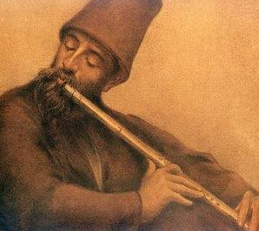
Yunus Emre ve Tasavvuf Felsefesi
Tasavvuf ahlâktan ibarettir. Bu bakımdan ahlâkı senden yüksek olan, senden daha fazla arınmış demektir.
-Ebû Bekr el-Kettânî
Tasavvuf ahlâktan ibarettir. Bu bakımdan ahlâkı senden yüksek olan, senden daha fazla arınmış demektir. (Ebû Bekr el-Kettânî)
Ona göre madde Tanrının görüntüsünün bir yansımasıdır. İnsan Tanrı'dan kopmuştur, ve dolayısıyla da öğrenilmesi gereken tek hakikat, belki de olması gereken tek aşk Allahındır.

Slide 5
Beni Dinlediğiniz İçin Teşekkürler!

Slide 6
Kaynakça
https://www.turkyurdu.com.tr/yazar-yazi.php?id=1425
https://tr.wikipedia.org/wiki/Yunus_Emre
https://tr.wikipedia.org/wiki/Tapduk_Emre
https://tr.wikipedia.org/wiki/Tasavvuf#cite_note-8
https://tr.wikipedia.org/wiki/Sufi_metafiziği
https://en.wikipedia.org/wiki/Yunus_Emre
https://islamansiklopedisi.org.tr/vahdet-i-vucud
https://www.ehlisunnetbuyukleri.com/Islam-Alimleri-Ansiklopedisi/Detay/EBU-BEKR-KETTANI/1658
https://en.wikipedia.org/wiki/Mechanism_(philosophy)
https://tr.wikipedia.org/wiki/Zihin-beden_düalizmi#:~:text=Kartezyen%20düalizm%
20ya%20da%20töz,çıkardığı%20için%20tarihsel%20öneme%20sahiptir.

